Slide 1
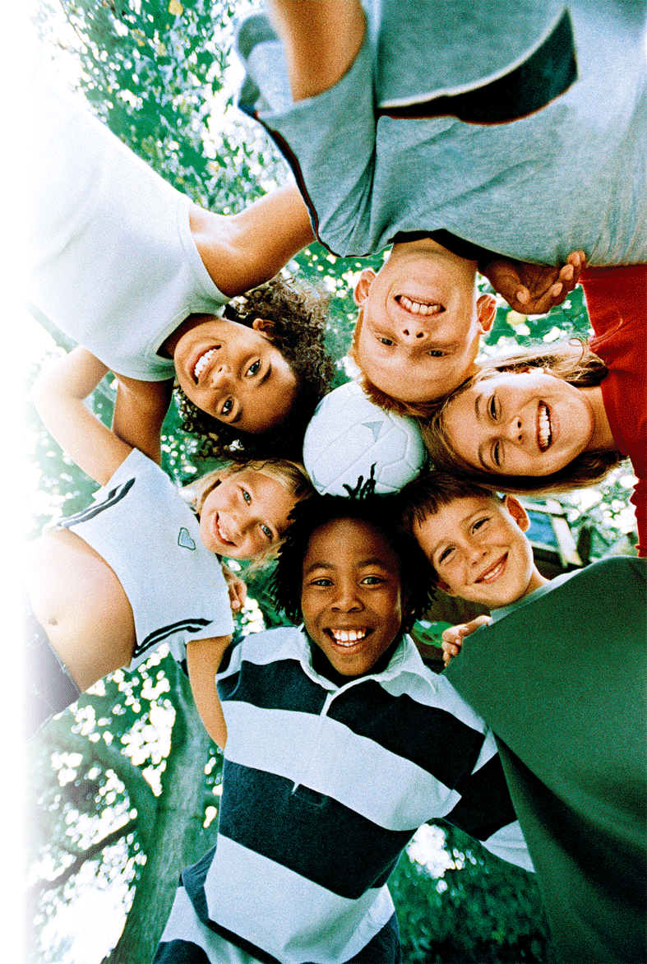
LA FAMILIA

Slide 2

La convivencia en la familia
La familia está constituida un grupo de personas unidas por lazos de parentesco y afecto.
Constituye la base de la sociedad, pues cumple tres funciones esenciales:
Función BIOLÓGICA | Función PROTECTORA | Función EDUCADORA
La familia asegura la supervivencia de la sociedad. | La familia brinda protección y amor a sus miembros. | La familia enseña normas para la convivencia.

Slide 3
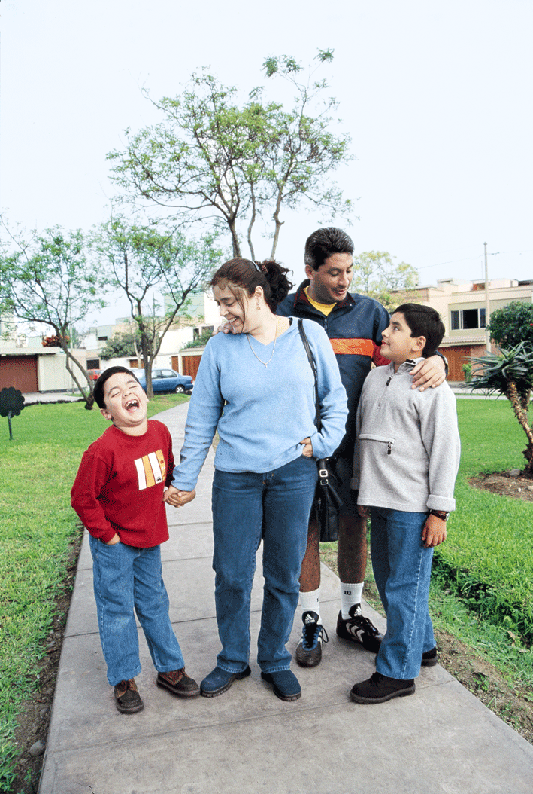
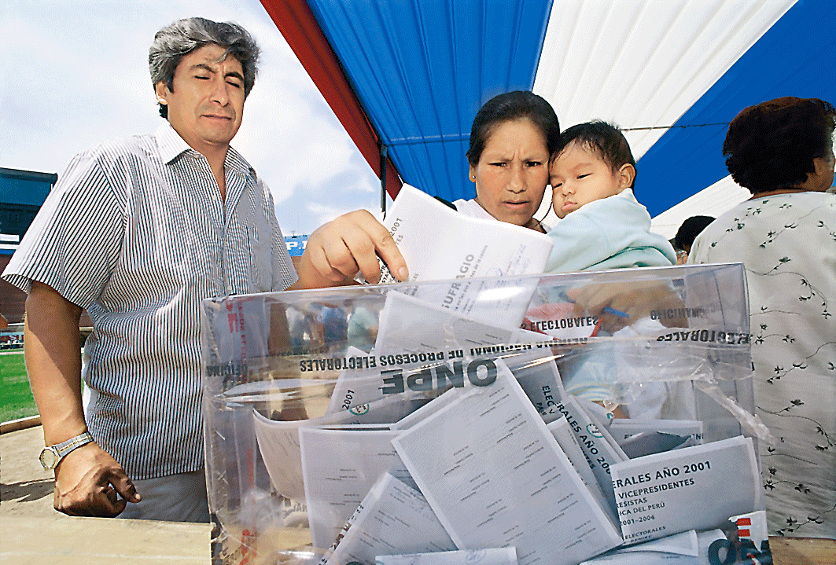
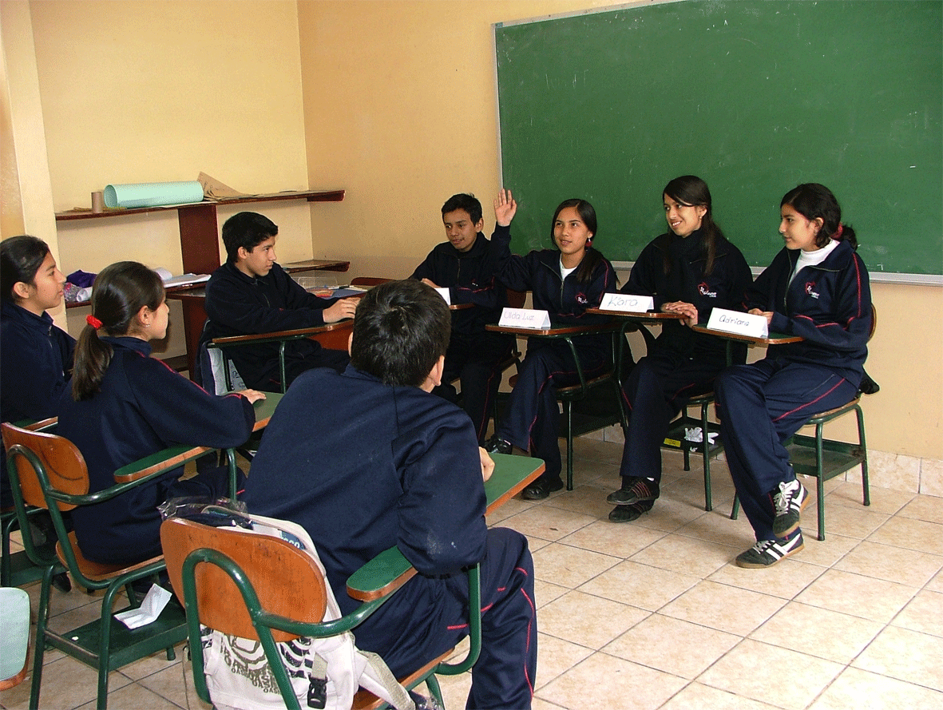
    La función ECONÓMICA
    Los padres tienen el deber de brindar los recursos necesarios para la subsistencia del hogar: alimentación, salud, vivienda, educación y recreación

Slide 4
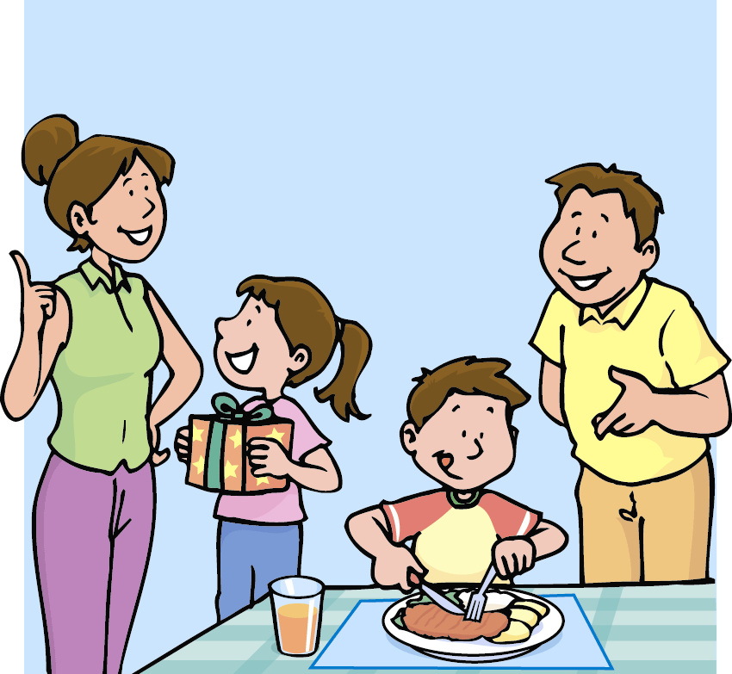
La familia es el primer grupo de socialización.
Es el espacio en el que aprendemos valores
y normas que nos ayudan a comunicarnos
y comportarnos adecuadamente.
Las primeras normas
que aprendemos son las costumbres: saludar,
pedir disculpas, agradecer un favor, tener buenos modales, etc.
La convivencia en la familia
_{Con la izquierda}
el tenedor, con la derecha el cuchillo y…¡a cortar!.
No olvides darle las gracias a tu amiga por el regalo
que te envió.
En la familia aprendemos normas básicas de comportamiento.

